Slide 1
Класс Однодольные, характерные признаки растений семейства злаковых
Prezented.Ru

Slide 2
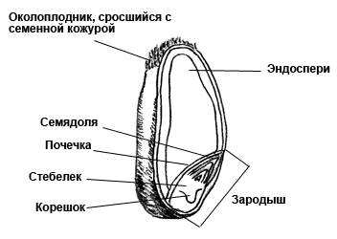
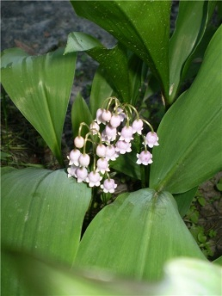
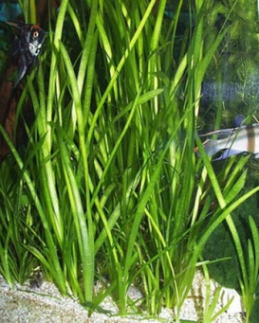
Однодольные представляют собой группу, возникшую на заре истории развития покрытосеменных растений. Древнейшие ископаемые растения, которых можно отнести к однодольным, имеют возраст начала мелового периода. Составляют примерно ¼ всех покрытосеменных – около 63 тысяч видов. Признаки однодольных
1. Проводящие пучки в стебле расположены «беспорядочно»; 2. Количество частей цветка кратно трём; 3. Одна семядоля; 4. Мочковатая корневая система; 5. Параллельное или дуговое жилкование.
1
2
3
4
5
5

Slide 3
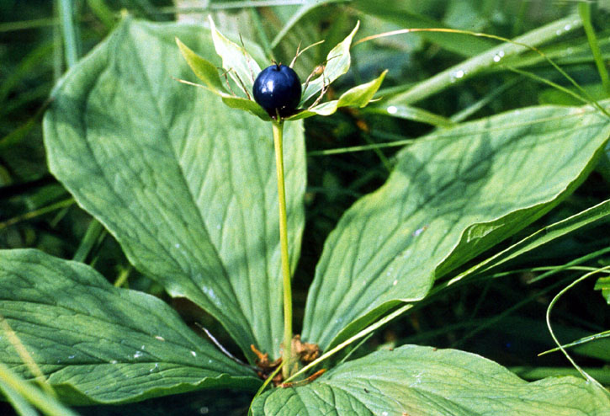
Исключение из правил
Вороний глаз имеет листья с сетчатым жилкованием

Slide 4
Классификация
Класс Однодольные
П/к Алисматиды
2 порядка,
15 семейств
П/к Арециды
5 порядков,
4 семейства
П/к Лилиды
13 порядков, 58 семейств
семейство Лилейные
семейство Злаковые

Slide 5
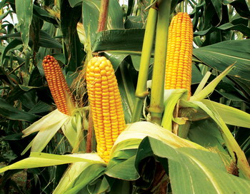
Класс однодольные, семейство Злаки

Slide 6
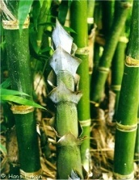
Листья длинные, без черешков (сидячие), с параллельным жилкованием. Стебель – соломина (полый в междоузлиях), рост вставочный.
Формула цветка: О₂₊₂Т₃П₁ Цветки мелкие с двумя парами цветочных чешуй.
Плод – зерновка.
Соцветие – колос, сложный колос (пшеница, ячмень). Метёлка (овёс, ковыль, просо, у кукурузы соцветие тычиночных цветков). Початок (у кукурузы соцветие пестичных цветков). Султан (тимофеевка).

Slide 7
Пшеница
Формула
цветка
О₍₂₎₊₂Т₃П₁

Slide 8
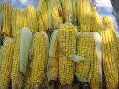
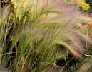
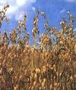
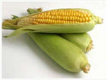
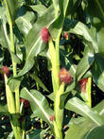
Значение Злаков
Сырьё для промышлен-ности
Лекарственные растения
Пищевые растения
Кормовые растения
Строительный материал
Prezented.Ru

